Slide 1


x
K-Digital Training 스마트팩토리 단기 3기

Slide 2
C# 심화 문법
Notes:
새로운 언어를 배울 때는 내가 알고 있는 기존 언어와 차이점만 기억을 하면 됨.
자세한 문법 또는 함수의 사용법은 그때그때 검색을 통해 찾아보고 적용하면 됨.
이론을 충분히 공부하고 무언가 시작하기 보다는 일단 시작하고 부딪히는 곳을 적극적으로 검색하여 찾아보며 해결해나가는 것이 훨씬 좋음.

Slide 3
구조체

Slide 4
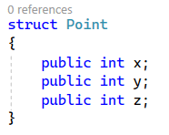
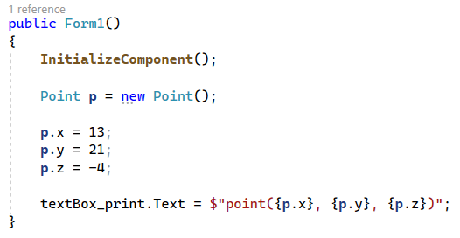

구조체
하나의 이름으로 데이터를 묶어서 관리하기 위함

Slide 5
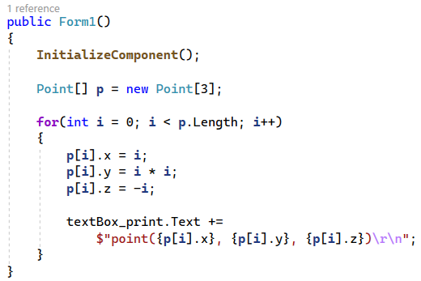

구조체
구조체를 배열로 선언하는 것도 가능

Slide 6
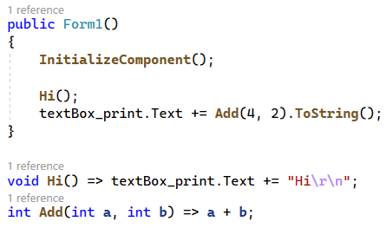
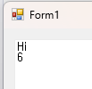
화살표 함수 =>
Arrow Function 이라고 함, Lambda Expression(람다식) 같은 개념

Slide 7
실습. 계산기 코드 개선
미니 프로젝트에서 작성한 계산기 코드를 수정
계산 내역 확인 코드 개선
연산, 계산 히스토리 기록, 사용자 입력 등에서 구조체를 사용하여 더 읽기 편한 소스코드로 만들기
산술 연산 코드 개선
간단한 산술 연산 메소드들을 모두 화살표 함수로 변경

Slide 8
클래스
클래스 란?

Slide 9
구조체와 차이점

Slide 10
클래스 설계

Slide 11
실습. 클래스 설계

Slide 12
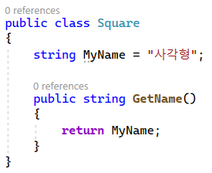
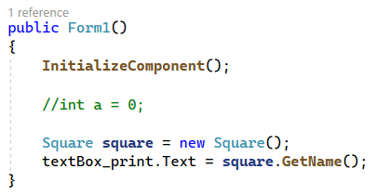
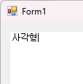
클래스
접근제어
클래스 이름
필드
인스턴스 생성 키워드
클래스 인스턴스 이름
메소드
클래스 이름을 자료형 처럼 사용
Notes:
응용 실습은 수업 외적인 내용이 포함되고 직접 검색하는 것을 활용해서 문제를 해결하는 실습

Slide 13
접근 제어
public
모든 외부에서 엑세스 가능
internal
동일한 어셈블리(프로젝트)에서만 엑세스 가능
protected
상속 관계인 클래스(파생 클래스)에서 엑세스 가능
private
해당 클래스/구조체 내부에서만 엑세스 가능

Slide 14
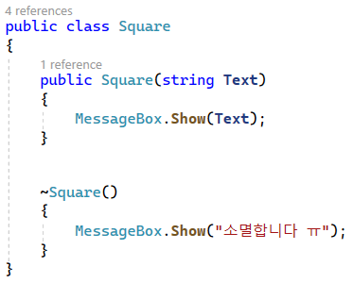
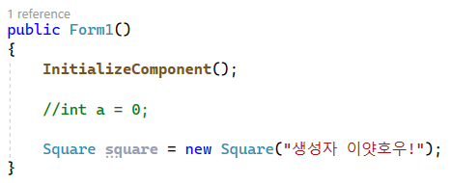
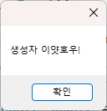
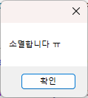
클래스 생성자/소멸자
클래스 이름과 같음
접근 제어 없이 ~ 기호만 붙임
Notes:
응용 실습은 수업 외적인 내용이 포함되고 직접 검색하는 것을 활용해서 문제를 해결하는 실습

Slide 15
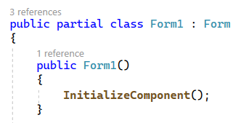
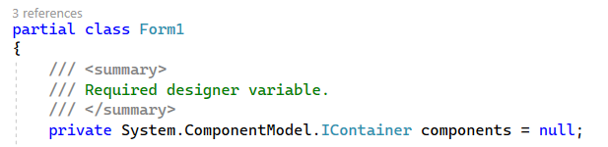
partial 클래스
여러 파일에 걸쳐 하나의 클래스를 정의함
Form1.cs
Form1.Designer.cs
Notes:
응용 실습은 수업 외적인 내용이 포함되고 직접 검색하는 것을 활용해서 문제를 해결하는 실습

Slide 16
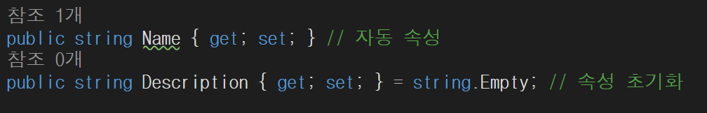
속성(Property)
* 데이터의 은닉성을 지키기 위함
=> 내부적으로 클래스의 데이터를 직접 접근하지 않음 가능한 써주세요!

Slide 17
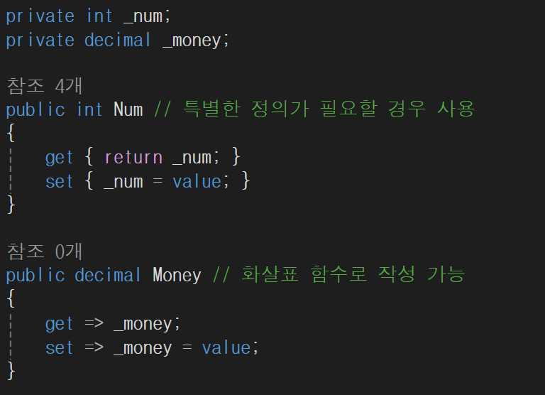
속성(Property)

Slide 18
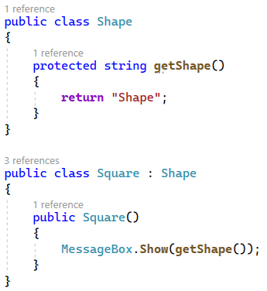
클래스 상속
Shape
Square
상속

Slide 19
실습. 클래스 상속
Weapon 클래스 정의
공격력, 공격속도를 저장하는 변수를 가짐
공격력, 공격속도를 출력하는 getInfo() 메소드를 가짐

Slide 20
실습. 클래스 상속
2. Weapon 클래스를 상속 받는 Rifle, Knife 클래스 정의
Rifle 클래스는 장탄 수를 의미하는 변수를 가짐
Knife 클래스는 날카로움을 의미하는 변수를 가짐
두 클래스에는 각각 전투력(공격력 * 공격속도 * 장탄 수 또는 날카로움)을 반환하는 combatPoint() 메소드를 가짐
생성자에서 모든 변수를 초기화 (인스턴스 생성시 원하는 값으로 설정)

Slide 21
실습. 클래스 상속
3. Rifle과 Knife 클래스의 인스턴스를 생성하고 combatPoint()를 실행

Slide 22
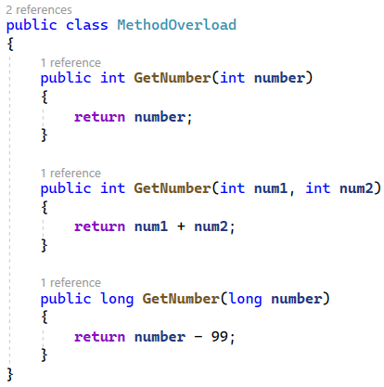
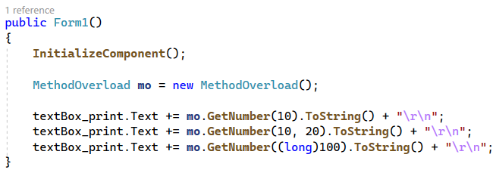

메소드 오버로드

Slide 23
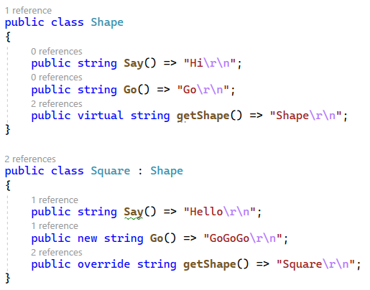
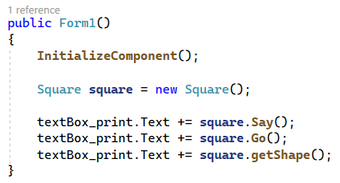
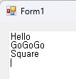
메소드 오버라이드

Slide 24
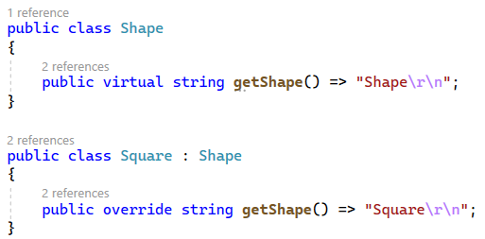
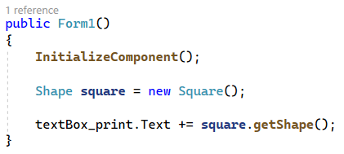

가상 메소드
Virtual Method
부모 클래스에 자식 클래스의 인스턴스를 만들어 사용하는 메소드

Slide 25
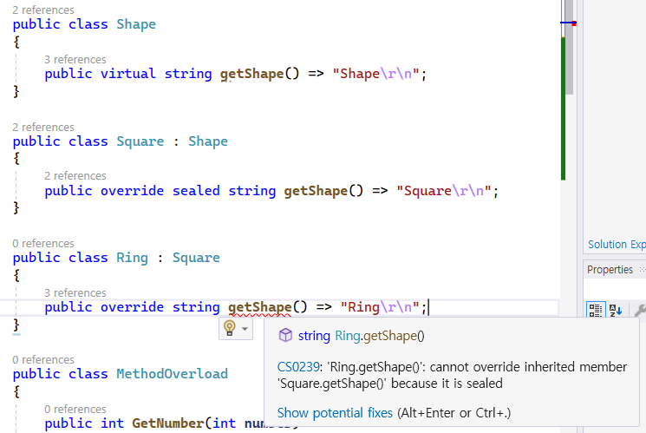
오버라이드 봉인 (sealed)

Slide 26
실습. 오버라이딩, 오버로딩
실습1.에서 구현한 getInfo() 오버라이딩
Rifle 클래스에서는 공격력, 공격속도에 더해 장탄 수까지 출력
Knife 클래스에서는 공격력, 공격속도에 더해 날카로움까지 출력
실습1.에서 구현한 Rifle, Knife 클래스 오버로딩 메소드 추가
각각의 클래스에 setCombatPoint() 메소드 추가
입력 변수의 수에 따라 공격력, 공격속도, 무기만의 특징을 변경
입력 변수 1개 - 공격력 변경
입력 변수 2개 - 공격력, 공격속도 변경
입력 변수 3개 - 공격력, 공격속도, 장탄 수 또는 날카로움 변경

Slide 27

네임스페이스
같은 이름을 가진 클래스 또는 함수가 생기지 않도록 이름을 추가로 붙여구분 하는 역할
네임 스페이스에는 클래스, 함수만 작성 가능, 변수는 불가능
namespace linda
{
public class School
{
void do_nothing()
{
}
}
}
namespace john
{
public class School
{
void do_something()
{
}
}
}
Notes:
john의 School 클래스와 linda의 School 클래스는 이름만 같을 뿐 완전히 다른 클래스임
이 두개를 각각 john, linda 라는 네임스페이스를 만들어서 구분하여 사용

Slide 28
네임스페이스
using 키워드를 사용하여 네임스페이스 이름을 생략 가능
다른 파일(.cs)에 있는 네임스페이스도 using을 사용하여 가져올 수 있음
// Program1.cs
namespace john
{
public class School
{
void do_something()
{
}
}
}
// Program2.cs
using john;
//...
School school1;
john.School school2;
//...
using으로 가져온 네임스페이스를
사용하면 회색으로 표시됨
Notes:
john의 School 클래스와 linda의 School 클래스는 이름만 같을 뿐 완전히 다른 클래스임
이 두개를 각각 john, linda 라는 네임스페이스를 만들어서 구분하여 사용

Slide 29
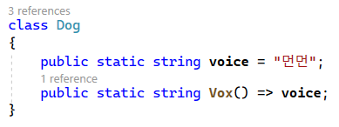
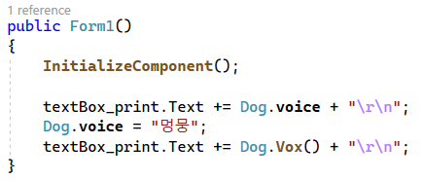

정적 메소드, 필드 static
인스턴스 생성 없이 사용 가능한 필드 또는 메소드

Slide 30
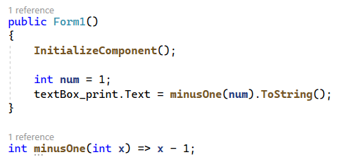
값의 참조 ref, out
참조
값을 복사하는 것이 아니라 값의 링크(주소값)을 전달하는 것
값의 복사(Copy)가 발생함

Slide 31
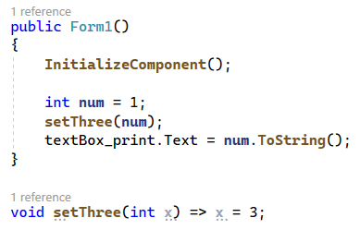

값의 참조 ref, out
참조
값을 복사하는 것이 아니라 값의 링크(주소값)을 전달하는 것
값의 복사(Copy)가 발생함
값이 복사(Copy)되었기 때문에
num 변수의 값은 변화가 없음

Slide 32
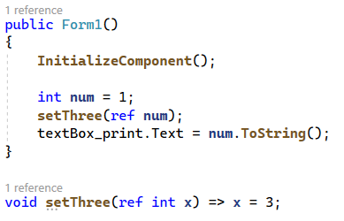

값의 참조 ref, out
참조
값을 복사하는 것이 아니라 값의 링크(주소값)을 전달하는 것
값의 참조(Reference)가 발생함
값이 참조(Reference)되었기 때문에
num 변수의 값이 바뀜

Slide 33
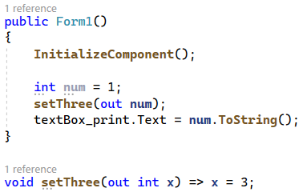
값의 참조 ref, out
out도 값의 참조(Reference)가 발생함
ref와 결과는 같음

Slide 34
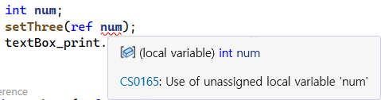
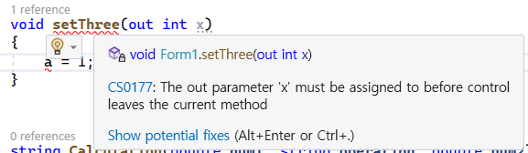
값의 참조 ref, out
ref
함수 밖에서 변수를 참조하여 가져옴
따라서, ref 로 받아올 변수는 초기화가 필수 (비어있으면 안됨)
out
함수 안에서 참조된 변수의 값을 바꿈
따라서, 함수 안에서 out 변수의 값을 반드시 바꿔줘야 함

Slide 35
실습. 값의 참조
void 형 메소드 2개를 작성
배열을 입력 받고, 배열에 있는 값을 1부터 배열의 크기만큼 채워주는 메소드 (ref)
초기화 되지 않은 배열과 원하는 크기를 입력받고, 입력받은 크기 만큼의 배열을 생성해주는 메소드 (out)

Slide 36
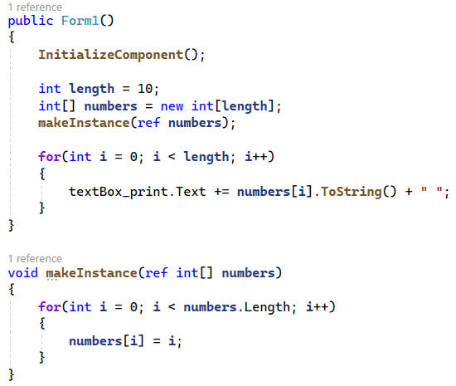
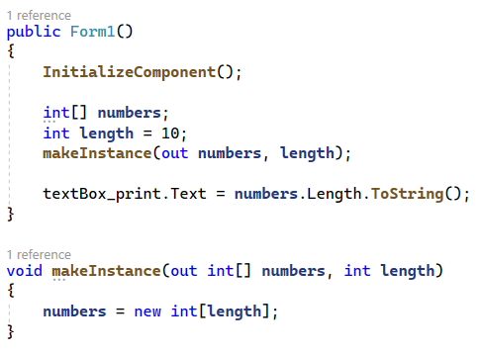
실습. 값의 참조

Slide 37

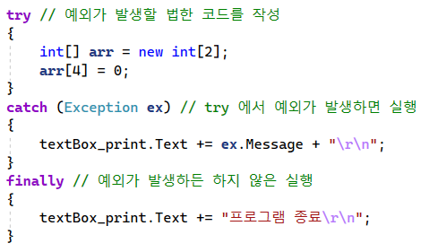
예외처리 try, catch, finally

Slide 38
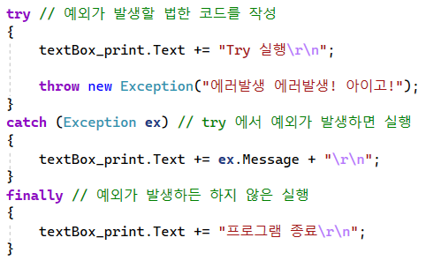

예외처리 throw
직접 예외 처리를 발생시킴(의도적으로 오류 메시지를 출력하기)

Slide 39
실습. 예외처리
아래 코드로 txt 파일의 모든 내용을 읽어오는 것이 가능
텍스트 파일을 열어서 줄 단위로 숫자로 변환이 가능한 부분은 변환하고 변환된 숫자 및 변환되지 않은 문자를 구분하여 화면에 출력하는 프로그램을 제작
파일 경로를 입력 받으면 줄 단위로 파싱한 결과를 문자열의 배열로 반환하는 메소드 제작 (힌트, out)
문자와 숫자를 구분하여 출력하는 메소드 제작
파일 경로 체크, 파일 열고 닫기 체크, 파일 내용 파싱 등등의 과정에서 try, catch, finally, throw 적용

Slide 40
컬렉션
배열과 같이 데이터 집합을 다루는 클래스
클래스가 있는 네임스페이스 | 이름
System | Array
System.Collections | Stack, Queue, ArrayList
System.Collections.Generic | List<T>, LinkedList<T>, Stack<T>, Queue<T>
System.Collections.Concurrent | ConcurrentStack<T>, ConcurrentQueue<T>

Slide 41
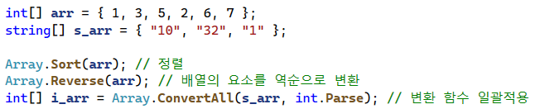
컬렉션 - 어레이
배열을 제어하는 메소드 모음

Slide 42
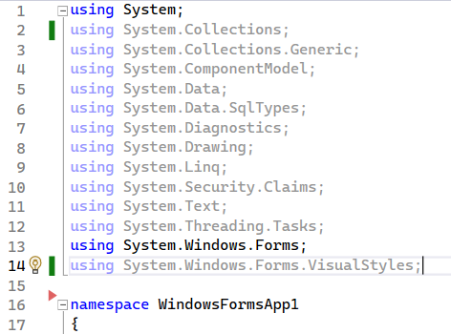
컬렉션 - 스택
System.Collections 를 추가
WinForm에 기본적으로 추가되어 있음

Slide 43
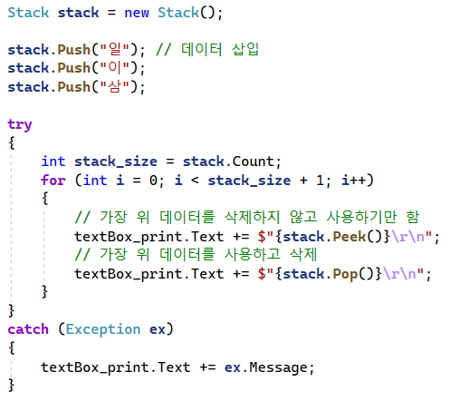
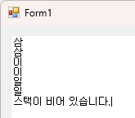
컬렉션 - 스택

Slide 44
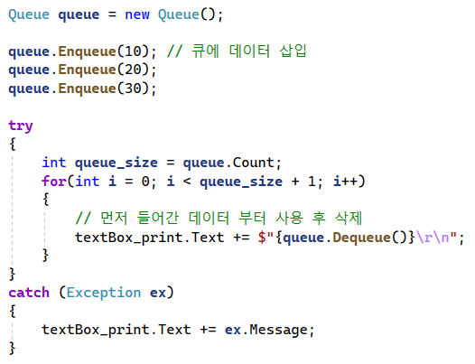
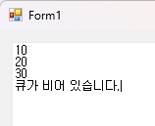
컬렉션 - 큐

Slide 45
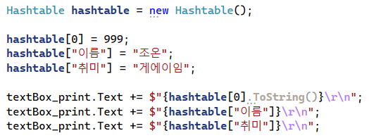

컬렉션 - 해시테이블

Slide 46

제네릭 컬렉션
컬렉션은 자료형에 상관 없이 데이터를 추가하는 것이 가능
제네릭은 타입을 선택하여 해당 타입만 추가 가능
기능적인 제한이 있지만 안정성이나 속도면에서 제네릭이 유리함

Slide 47
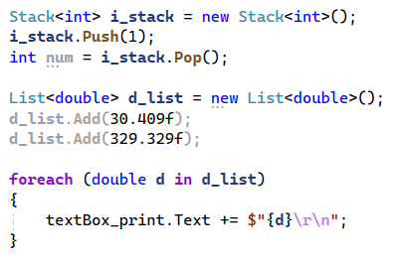

제네릭 컬렉션 - 스택, 리스트

Slide 48
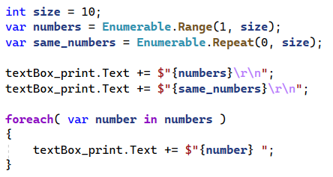
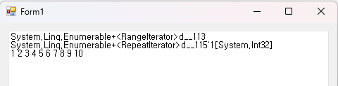
제네릭 컬렉션 - 열거형

Slide 49
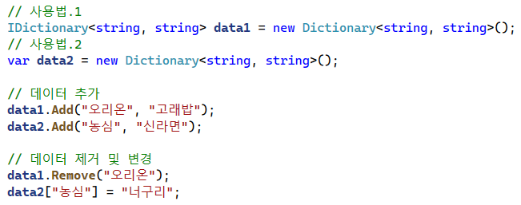
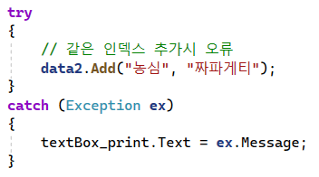
제네릭 컬렉션 - 딕셔너리

Slide 50
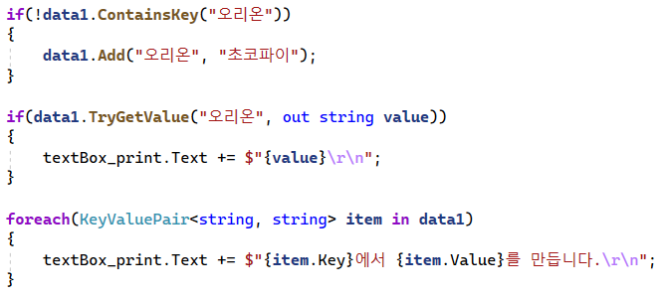

제네릭 컬렉션 - 딕셔너리
다양한 활용 방법이 있음

Slide 51
실습. 제네릭 딕셔너리
OpenFileDialog를 활용하여 사용자 정보가 아이디,비밀번호,전화번호 순서로 적혀있는 텍스트 파일 열기
https://youtu.be/kyMGa3qAmvM?si=KEOQjHJSiudpH1-8&t=45
2개의 제네릭 딕셔너리를 만들고, 각각 아이디/비밀번호, 아이디/전화번호 데이터를 저장
전화번호가 없다면 null로 저장
로그인 창을 만들고 로그인 성공/실패 메시지 박스 띄우기!
로그인 성공 시 메시지박스에 아이디, 전화번호도 띄우기
실패 시 메시지박스에 실패 이유 보여주기

Slide 52


멀티스레드
Thread
Process를 구성하는 작업 수행 주체 (???😝???)
스레드
= 프로세스 내부에서 작동하는 기능 최소 1개의 스레드를 가짐 (main)
하나의 프로세스가 여러 개의 스레드를
갖는 것이 가능
CPU는 스레드 단위로 일 함
= 실행 중인 프로그램

Slide 53

멀티스레드

Slide 54

멀티스레드
https://velog.io/@gil0127/%EC%8B%B1%EA%B8%80%EC%8A%A4%EB%A0%88%EB%93%9CSingle-thread-vs-%EB%A9%80%ED%8B%B0%EC%8A%A4%EB%A0%88%EB%93%9C-Multi-thread-t5gv4udj

Slide 55


멀티스레드
싱글코어 -> 단일 스레드
멀티코어 -> 멀티 스레드

Slide 56
멀티스레드
Thread
하나의 프로세스(프로그램)에 여러 개의 스레드를 만들면 OS(윈도우)가 스레드의 실행 순서를 정함
예를 들어 Add() 함수를 스레드 1에서 실행하고, Sub() 함수를 스레드 2에서 실행한다면 어느 함수가 먼저 실행될지 알 수 없음
하지만, 마치 동시에 실행되는 것처럼 작동함
메모리 절약, 속도 개선 (컨텍스트 스위칭 안 함, 멀티코어 활용-병렬 처리)
컨텍스트 스위칭이란 : https://beststar-1.tistory.com/26

Slide 57


멀티스레드
using System.Threading 선언!

Slide 58



멀티스레드 - lock

Slide 59


멀티스레드 - lock

Slide 60
멀티스레드 – 주의사항!
멀티 스레딩 작업환경에서 메인 스레드가 아닌 다른 스레드에서 UI접근하려고 하면 “다른 스레드가 이 개체를 소유하고 있어 호출한 스레드가 해당 객체에 엑세스할 수 없습니다.” 라는 에러가 발생
프로그램이 실행되면 UI는 Main Thread가 소유하고 있기 때문에 다른 스레드에서 접근할 수 없음
해결 방법
Dispatcher
우선순위 큐, UI 컨트롤들은 하나의 Dispatcher를 가지고 있으며 MainThread가 소유
SynchronizationContext
스레드간의 통신을 담당

Slide 61

실습. 멀티스레드 레이스

Slide 62

대리자 - delegate
함수를 변수처럼 받아서 사용할 수 있는 기능
직접 호출: 동기적으로 실행되며, 호출 스레드에서 메서드가 실행됩니다.
Invoke(): 비동기적으로 실행되며, 별도의 스레드에서 메서드가 실행됩니다. UI 스레드에서 실행되도록 보장

Slide 63

대리자 - delegate
하나의 대리자에 여러개의 함수를 등록하는 것도 가능

Slide 64


대리자 - delegate

Slide 65

대리자 - delegate
대리자는 함수의 매개변수로 사용될 수 있음

Slide 66
이벤트
응용 프로그램에서 발생하는 모든 사건들을 이벤트라고 함
예) 마우스 클릭, 마우스 오버, 마우스 아웃, 키보드 입력 등
event 키워드를 사용하여 정의
이벤트는 이벤트 처리기(핸들러, 이벤트를 처리하는 메소드)를 가짐
주로 대리자(delegate)와 함께 사용

Slide 67



이벤트
이미 WinForm에서 사용 중인 버튼 클릭과 같은 이벤트들이
내부적으로 이렇게 작동하고 있음

Slide 68
실습. 스레드, 대리자, 이벤트
https://cwkcw.tistory.com/132
소스코드 다운로드https://www.dropbox.com/scl/fi/nldenwq29tantqnjf0wnd/CSharp_Race_Game.zip?rlkey=ila2d2ayuhu6571umjazpbehw&dl=0
코드 해석 후 클래스 이름, 메소드 이름, 데이터 타입을 포함한 데이터 흐름을 자유 양식(그림, 글, 한 눈에 확인 가능한 형태)으로 나타내기

